Slide 1

술친구 주선자
3조
PM : 전재형
사원 : 정길수

Slide 2
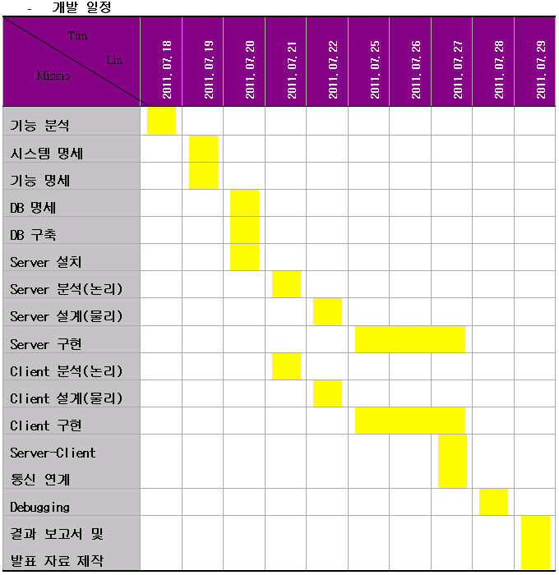
현재 진행 상황
★☆★☆★
★☆★☆★
★☆★☆★
★☆★
★
★☆★☆★
★☆★
★☆★☆★
★☆★☆
★☆★☆★
★☆★
★☆
★☆★
★☆★
★☆

Slide 3

로그인 화면

Slide 4
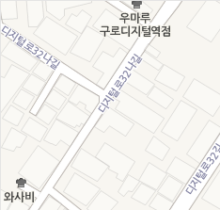





♠ 맵 뷰 화면에서 자신의 위치를 찾는 3단계
♧ GPS 를 통해 자신의 위치를 잡는다.
◆ WIFI 를 이용하여 자신의 위치를 찾는다.
♡ 3G 망을 이용하여 자신의 위치를 찾는다.
MAP
증강현실 리스트뷰 검색조건

Slide 5
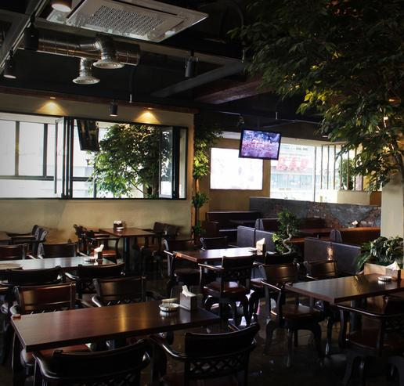

증강현실
선택 시
나올
코멘트
100M
[카메라 모드]
30M
50M
증강현실 MAP 검색조건

Slide 6







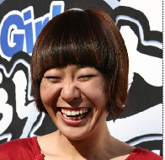
ID : jun121234
나이 : 31살
인원 : 4 명
코멘트 : 오늘밤 한가해요~! 주먹
다짐 하실 분 환영.
ID : syskkfo
나이 : 31살
인원 : 3 명
코멘트 : 술 값 내주실 분!!
ID : drdog819
나이 : 28살
인원 : 1 명
코멘트 : 오늘 시련 당했어요 ㅠ.ㅠ
이름 : 정주리
나이 : 28살
인원 : 1 명
증강현실 MAP 검색조건

Slide 7
컨셉 : 하이 데얼
컨셉 상 차이점
기능 상 차이점

Slide 8
모바일 클라이언트
Sensor / Utils
Graphic
Components
Application
View
Data Model
Request
Responce
서버

Slide 9
Model
-List<Listener> listeners
addListener();
setData(){
Change model;
notifyListeners();}
-notifyListeners(){
Notify changed model at all listener;}
View
Model _model
Interface Listener
changeModel(
Event e);
addListener()
new
Notify
setData() or changeData()
new

Slide 10
서버
DB
Server
Exception
DAO
Connection
Thead
Response
Request
클라이언트

Slide 11
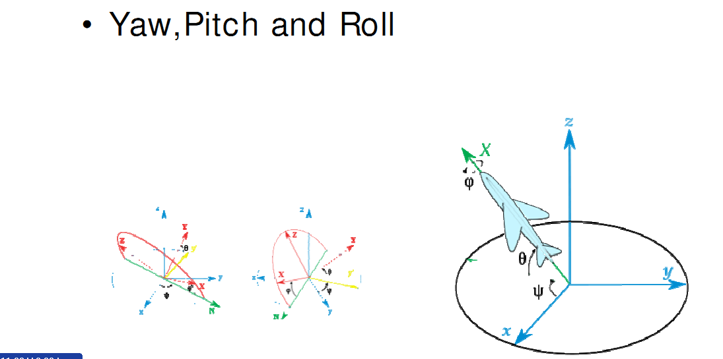

Slide 12
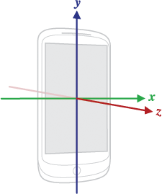
values[0]는 z축을 기준으로 한 회전값을 가지는데, 범위는 0 ~ 359의 범위를 가집니다.
values[0]의 값은 y축이 가르키는 방향이 북쪽일 경우 values[0]의 값은 0, 동쪽일 경우 90, 남쪽일 경우 180, 서쪽일 경우 270을 타나냅니다.
values[1]는 x축을 기준으로한 기울기 값을 나타내는데, 범위는 -180 ~ 180의 범위를 가집니다.
valuse[1]은 x축을 기준으로 구르는 걸 나타냅는데, 위로 구르면 +, 아래로 구르면 - 값 입니다.
values[2]는 y축을 기준으로한 기울기 값을 나타내는데, 범위는 -90 ~ 90의 범위를 가집니다.
values[2]는 y축을 기준으로 구르는 걸 나타내는데, 왼쪽으로 구르면 +, 오른쪽으로 구르면 -입니다.

Slide 13
A
C
[Pitch] : -180 ~ 180
선 기준의 기울기
Y = (A-B의 높이 차이:-90~90);
C<A ? (Y>0 ? 180-Y : -180-Y) : Y=Y;
0: 수평
-90: 수직 [A가 위]
90: 수직 [B가 위]
-180, 180 : 수평, 뒤집어진 상태
-90
A
B
-180
0
180
90
B
A
B
0
[Roll] : -90 ~ 90
A-B의 높이 차이:-90~90
0: 수평
-90: 수직 [A가 위]
90: 수직 [B가 위]
90
-90
0

Slide 15
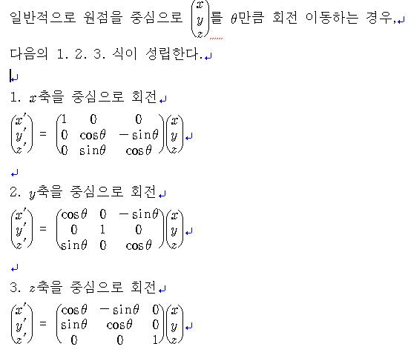

Slide 16
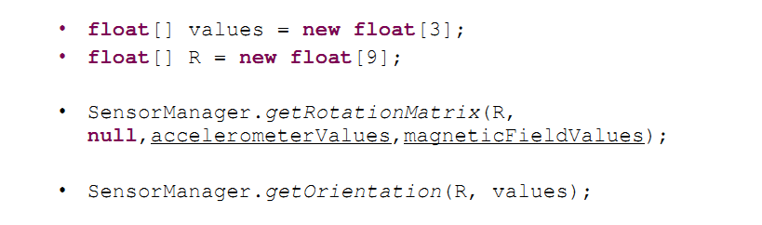
좌표를 구하는 다른 방법

Slide 17
미 해결
채팅 창, 연락 접근 방법 증가(문자, 전화, 채팅)
서비스 서버의 커넥션 풀 문제
맵 뷰: 초기 연결시, NullPointException
파일 전송 오버헤드 문제
코드 정리
세부적인 UI 구현

Slide 18
사용 API, 오픈 소스
안드로이드 2.2
네이버 맵 API
OJDBC15

Slide 19
참고자료
센서 카메라 위치정보 활용 – 박유태
Mixare (구글 오픈 소스에서 검색 가능)
Wikitude

